Slide 1
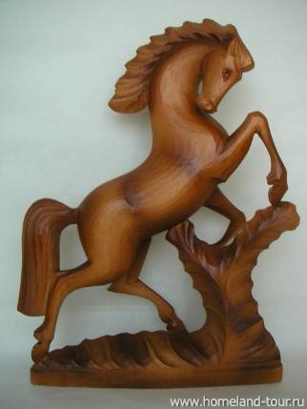
Богородская резная игрушка

Slide 2
Флаг и герб села Богородское Сергиево-Посадского района, Московской области Флаг городского поселения Богородское представляет собой прямоугольное полотнище, разделённое по вертикали на две равные полосы: голубую и красную, поверх которых изображены фигуры герба поселения: бревно в половину длины полотнища с наковальней, и сидящие на бревне медведь и мужик, держащие молотки, все фигуры жёлтые. Вдоль нижнего края голубой и вдоль верхнего края красной полос изображены белые чешуйчато-изогнутые полосы. Герб повторяет изображение флага.
16 апреля 2011 - Князь Мышкин

Slide 3
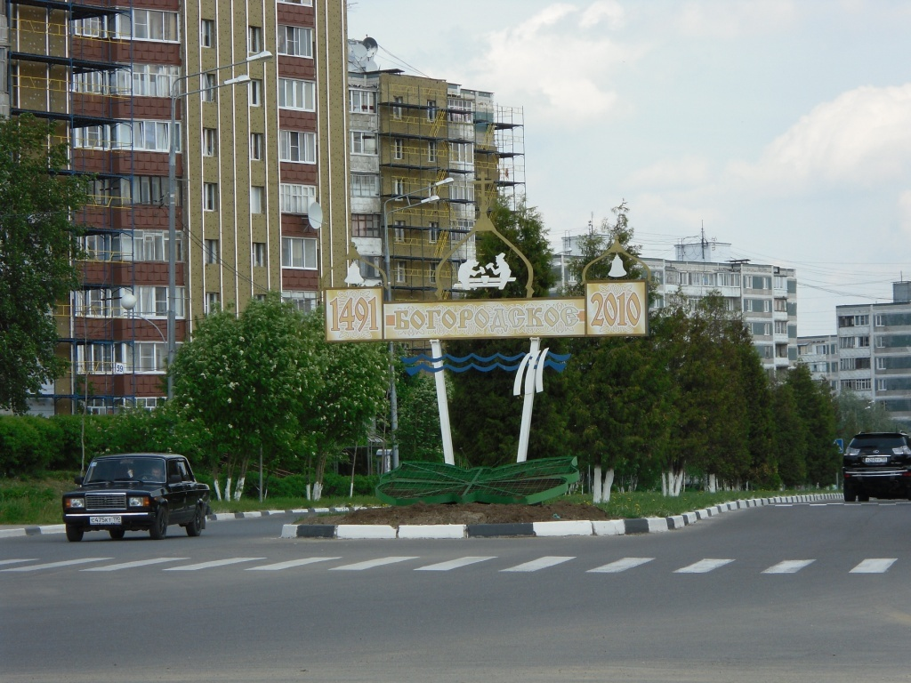
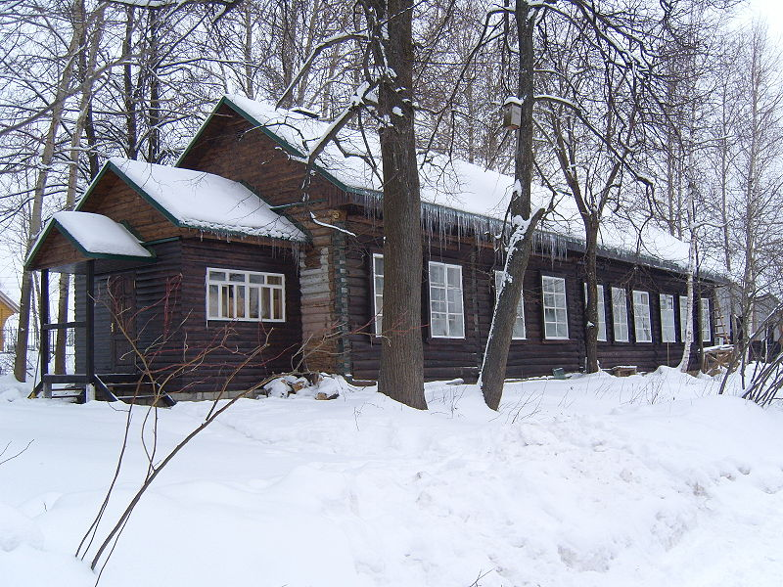
История названия села Богородское (из истории)
Село Богородское известно с середины XV века, когда принадлежало боярину Плещееву. В 1595 году перешло во владение Троице-Сергиева монастыря. Богородское издавна являлось центром кустарного производства деревянных игрушек.

Slide 4
На базе этого промысла в 1960 году создана художественная фабрика, при которой существует музей игрушки. Находится фабрика километрах в 25–30 от Сергиева Посада. В 2013 году фабрика отметила своё 100-летие.

Slide 5
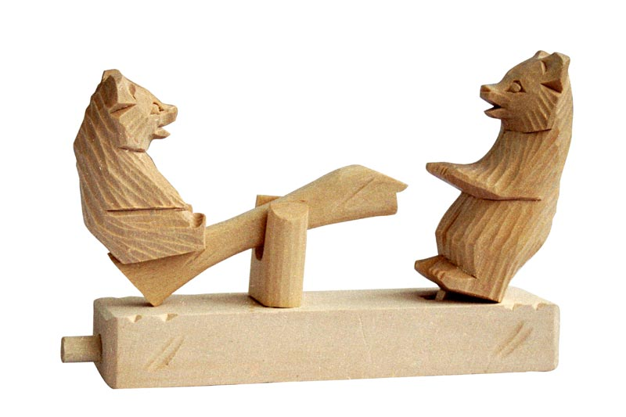
Богородской деревянной игрушке около 350–400 лет. Легенда гласит, что давным-давно в одной бедной крестьянской семье мама решила порадовать своих детей и вырезала из щепки фигурку куклы. Детям новая игрушка очень понравилась, они назвали её Аука. Однако отец семейства понёс продавать куклу на базар. Некий купец заинтересовался новым типом игрушек и заказал сразу целую гору. Так и начался богородский народный промысел.

Slide 6
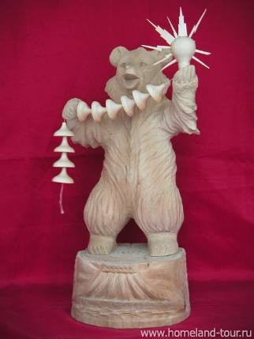
Основное отличие богородской деревянной игрушки – щеповая резьба (маленькими кусочками отщЕпывается дерево). Именно она создаёт фактурную поверхность, похожую на шерсть животных.

Slide 7
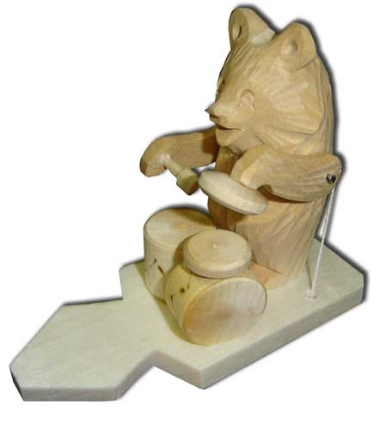
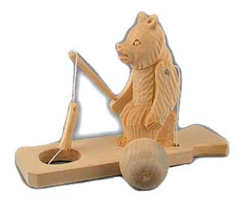
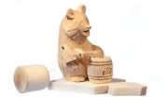
Богородские игрушки
«Рыбак» «Мишка – ударник»
«Мишка - сластёна»

Slide 8
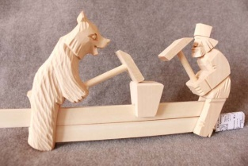
Игрушке «Кузнецы» (фигурки человека и медведя, которые поочередно бьют мотками по наковальне) уже более 300 лет.

Slide 9
Самая большая богородская игрушка в музее – медведь. Сделан одним мастером из пяти стволов за три месяца (это очень быстро!).

Slide 10
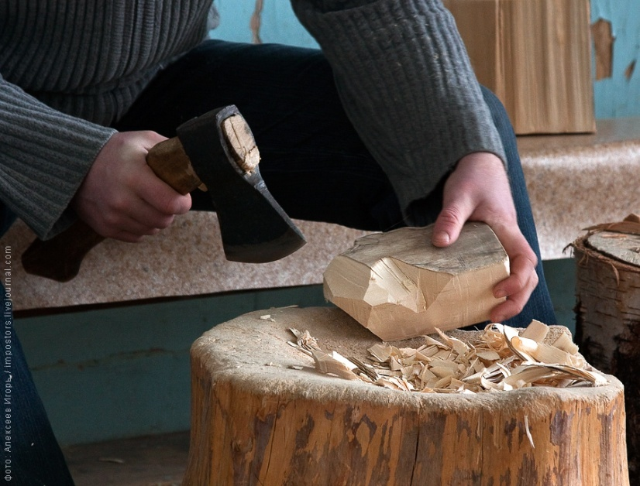
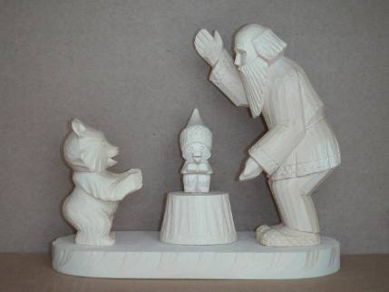
Все игрушки сделаны из липы, причём ошкуренное дерево сначала выдерживают в течение трёх лет под навесом (для того, чтобы в процессе естественной сушки проявились все трещины). Потом целый ствол распиливают на части, а их уже разрубают радиально – они должны быть треугольными (основание треугольника становится основанием игрушки). Затем заготовку приносят в «зарубочную», где топором снимается лишнее.

Slide 11
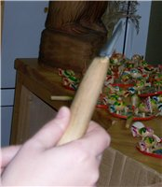
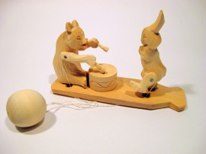
Следующий этап – обрезка специальным богородским ножом. Кстати, ручку всех инструментов мастера делают сами – по своей руке. Инструменты строго индивидуальны, как расчёска или зубная щётка.

Slide 12
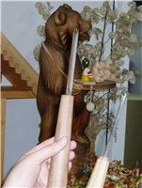
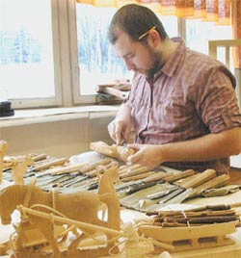
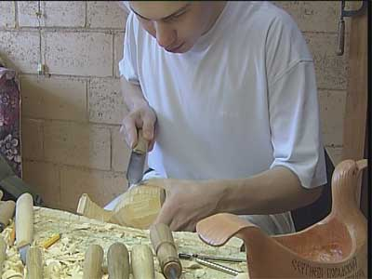
Потом деревянную игрушку доводят до совершенства разными стамесками

Slide 13
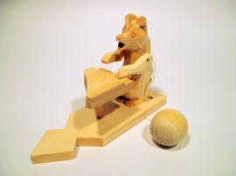
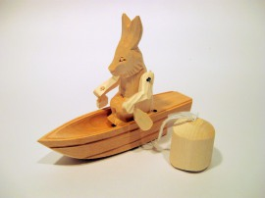
Гнущиеся части делают из ивы, а соединяют детали дубовыми штырьками, промазанными клеем ПВА. В конце покрывают готовое изделие воском и лаком или цветными морилками. В старину для придания цвета игрушки вымачивали в чане с густо заваренными травами – тёмный жёлтый (или коричневый) цвет дереву придавал зверобой, зеленоватый – полынь.

Slide 14
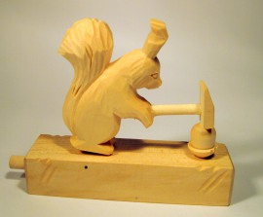
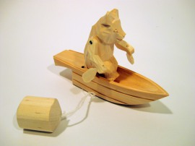
Гладкие поверхности обрабатываются тонкой наждачной бумагой

Slide 15
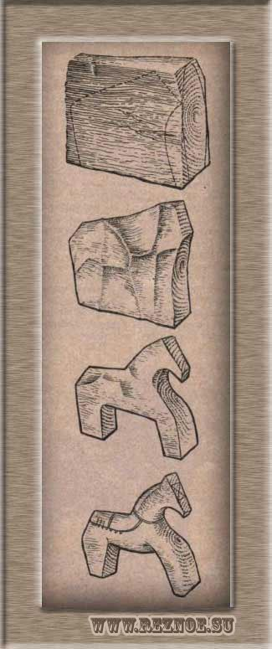
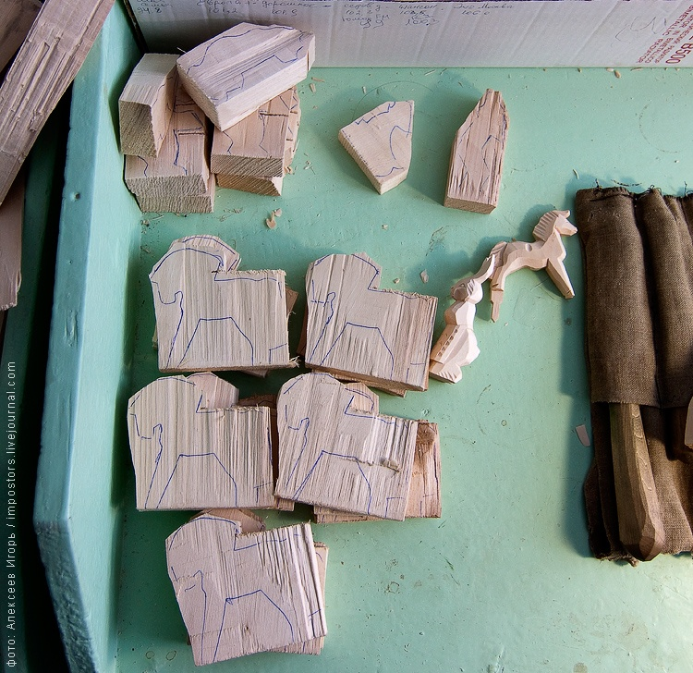
Последовательность резьбы коника
.

Slide 16
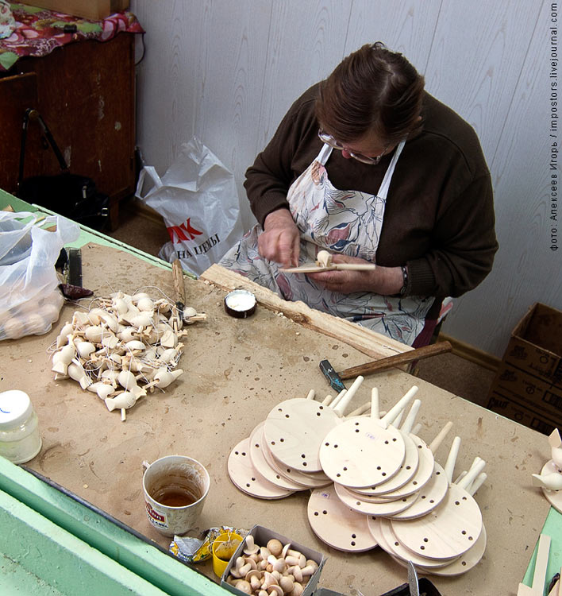
Мастер за работой

Slide 17
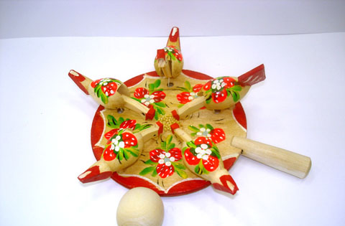
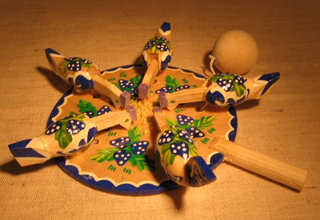
Раскрашивание игрушек

Slide 18
Народные умельцы, работая примитивными инструментами, создавали из дерева реалистические образы окружающего мира. Это были липовые фигурки людей.

Slide 19
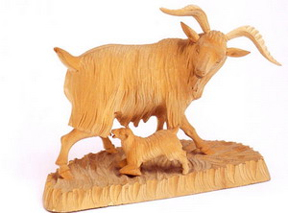
Животные, часто из народных басен, историй

Slide 20
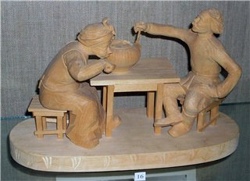
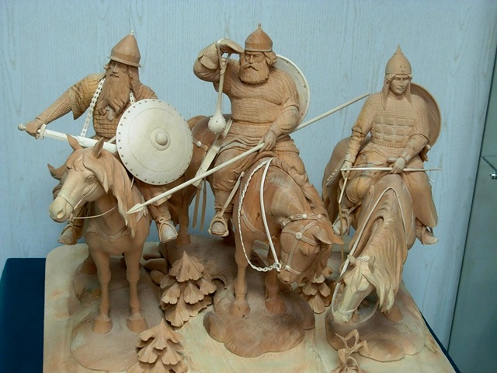
Чаще всего мастера вырезают сказочных персонажей

Slide 21
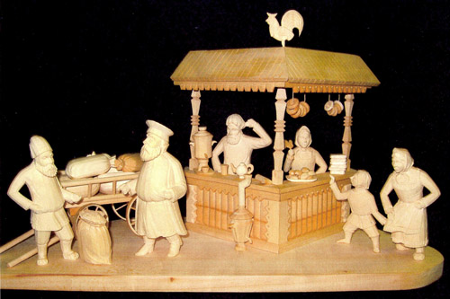
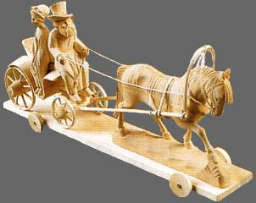
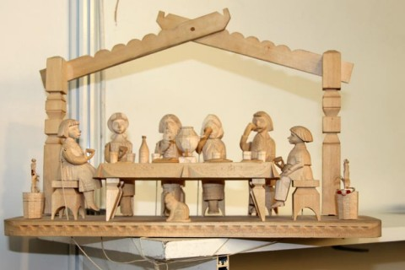
Создают целые композиции

Slide 22
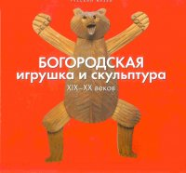
Список использованной литературы и материалов
Ермолаева Н.В. Эстетическое воспитание дошкольников через декоративно-прикладное искусство. Парциальная программа. – СПб.: ООО «ИЗДАТЕЛЬСТВО «ДЕТСТВО-ПРЕСС», 2011. – 144 С.
Клиентов А.Е. Народные промыслы. – М.: «Белый город», 2002. – 47 с.
http://matizclub.net/index.php?showtopic=22925
http://go.mail.ru/search_images
http://ru.wikipedia.org/wiki

